Slide 1
美股 ETF 週報 — Friday topic preview
20260622 期 · 涵蓋 2026-06-15 ~ 2026-06-19
v0 estimated (yfinance blocked) · Mon-Thu close (4 trading days) · Monday 重抓含週五 close
ARKK
USO
TLT
+7.3pp
-7.9pp
-4.4pp
AI反彈王 reversal
能源大崩殺 reversal
Warsh債市震 reversal
2026-06-19 · 國泰證券法人債券業務部 · 法人業務二處 · Friday topic preview
1 / 9

Slide 2
01
反轉訊號 · Reversal
2026-06-19 · 國泰證券法人債券業務部 · 法人業務二處 · Friday topic preview

Slide 3
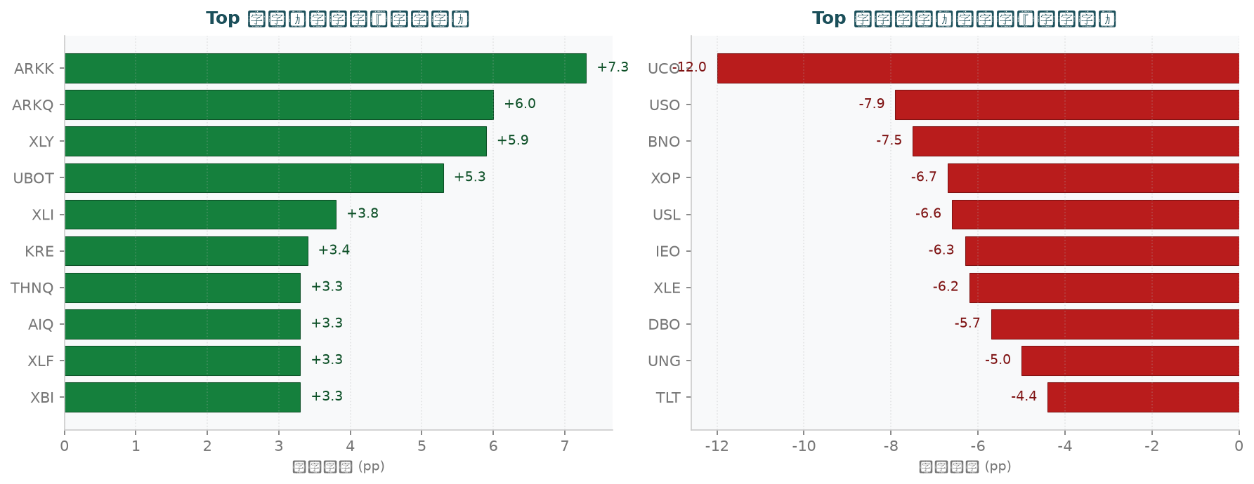
反轉訊號
本週 partial vs 上週、Top 10 反彈（綠）+ Top 10 反向下殺（紅）
最強反彈：ARKK +7.3 pp（本週 +1.50% / 上週 -5.80%） | 最猛下殺：UCO -12.0 pp（本週 -8.50% / 上週 +3.50%）
2026-06-19 · 國泰證券法人債券業務部 · 法人業務二處 · Friday topic preview
3 / 9

Slide 4
主議題候選 · Top 3
敘事最強、優先選為主議題
【A】油價崩潰 × 霍姆茲重啟：能源ETF快速反向訊號
核心：USO -5.8%/週 · XLE -4.2% · BNO -5.5% · UCO -8.5% · 霍姆茲6月流量5.1M bpd vs 5月2.9M · 相關 ETF：USO / XLE / XOP / BNO / UCO / IEO
driver：美方介入信號使霍姆茲供應恢復，Brent跌破$80；Goldman下調2026油價預測至$80/桶 · 對台灣機構意義：能源進口成本下降利多台灣製造業；法人能源相關倉位需立即確認方向
【B】Warsh鷹派震撼：1994以來最差Fed Day，債市/REIT重定價
核心：TLT -3.2%/週(reversal-4.4pp) · XLRE -3.0% · XLU -2.5% · 9/18委員預測年內升息 · 相關 ETF：TLT / IEF / LQD / XLRE / XLU / AGG
driver：新主席Warsh首次FOMC鷹派超預期，2026升息機率升至50%，Dow -500pts 6/16 · 對台灣機構意義：法人債券業務部核心風險：長債duration確認，TLT/XLRE停損點待評估
【C】低油價受益輪動：消費/工業/金融反彈訊號
核心：XLY +2.1%(reversal+5.9pp) · XLI +1.2%(+3.8pp) · XLF +1.8%(+3.3pp) · KRE +0.5%(+3.4pp) · 相關 ETF：XLY / XLI / XLF / KRE
driver：油跌降企業與消費成本；升息斜率陡化利好銀行利差；工業毛利修復 · 對台灣機構意義：美消費/工業輪動有利台灣出口；XLF/KRE可作升息環境防禦性觀察標的
2026-06-19 · 國泰證券法人債券業務部 · 法人業務二處 · Friday topic preview
4 / 9

Slide 5
補充議題候選 · Top 5
補充視角、選 2 個搭配主議題
【D】ARKK/ARKQ大反彈：投機科技+7pp逆轉，是反彈還是假訊號？
核心：ARKK reversal+7.3pp(週+1.5%,上週-5.8%) · ARKQ+6.0pp · UBOT+5.3pp · 相關 ETF：ARKK / ARKQ / UBOT
driver：Broadcom+AMD上週大跌後技術性超賣反彈，非基本面驅動 · 對台灣機構意義：高Beta科技ETF短線信號，需NLM第二輪驗證後再決定議題權重
【E】黃金高原：$4,316，升息預期 vs 伊朗地緣溢價拔河
核心：GLD -1.2%/週 · GDX -2.8% · 金價範圍$4,288-$4,473 · UBS Q2目標$5,200 · 相關 ETF：GLD / GDX / SLV
driver：Warsh鷹派壓抑金價，但伊朗軍事衝突地緣溢價支撐底部 · 對台灣機構意義：需關注$4,200-$4,288支撐帶；GDX礦商與GLD金條倉位分開評估
【F】半導體輪動：SMH/SOXX技術反彈，AI晶片指引鬆動後再評價
核心：SMH reversal+2.7pp · SOXX+2.6pp · Broadcom Q3 AI $16B vs預期$17.2B · TSMC Q1+35%YoY · 相關 ETF：SMH / SOXX / XLK / AIQ / IGV
driver：Broadcom指引miss後超賣反彈；TSMC+35%YoY支撐長線；AMD本週回穩 · 對台灣機構意義：台股最高權重族群，SMH/SOXX週動向直接映射台積電+聯發科法人部位
【G】新興市場分歧：日本/中國反彈 vs 廣泛EM下行
核心：EWJ reversal+3.2pp · FXI+2.3pp · EEM -0.5%/週 · 美元UUP+1.5% · 相關 ETF：EWJ / FXI / INDA / EEM / VGK
driver：日圓貶值利好日本出口；中國財政刺激預期；美元強勢壓制廣泛EM · 對台灣機構意義：EM配置中日本>大盤EEM；法人EM債ETF需區分區域敞口
【H】天然氣+商品全線崩跌：能源通脹降溫，固收信用利差觀察
核心：UNG -3.5%(reversal-5.0pp) · DBC -2.8% · ICLN -1.5% · AMLP -1.5% · 相關 ETF：UNG / DBC / ICLN / AMLP
driver：油氣全面崩跌拖累商品ETF，能源轉型ICLN因板塊情緒下跌 · 對台灣機構意義：商品通脹降溫利好固定收益，需注意能源高收益信用利差是否擴大
2026-06-19 · 國泰證券法人債券業務部 · 法人業務二處 · Friday topic preview
5 / 9

Slide 6
ETF 矩陣 — 能源族群週反轉矩陣（霍姆茲重啟週）
一週% 含正負色標、YTD% 含絕對值色標
代號 | 全名 | 一週 % | 上週 % | YTD % | 角色定位
USO | US Oil Fund | -5.8 | 2.1 | -15.8 | 原油現貨直接追蹤
XLE | Energy Select SPDR | -4.2 | 2.0 | -8.3 | 美能源股整體
XOP | Oil & Gas E&P SPDR | -4.9 | 1.8 | -12.5 | 探採股Beta最高
BNO | US Brent Oil Fund | -5.5 | 2.0 | -18.5 | Brent原油期貨
UCO | ProShares 2x Ultra Oil | -8.5 | 3.5 | -22.5 | 2倍槓桿做多原油
UNG | US Natural Gas Fund | -3.5 | 1.5 | -18.5 | 天然氣期貨追蹤
GDX | VanEck Gold Miners | -2.8 | 0.3 | 8.5 | 黃金礦商(間接)
AMLP | Alerian MLP ETF | -1.5 | 0.5 | -0.8 | MLP中游管道
2026-06-19 · 國泰證券法人債券業務部 · 法人業務二處 · Friday topic preview
6 / 9

Slide 7
ETF 矩陣 — Warsh衝擊 — 利率敏感族群矩陣
一週% 含正負色標、YTD% 含絕對值色標
代號 | 全名 | 一週 % | 上週 % | YTD % | 角色定位
TLT | iShares 20Y+ Treasury | -3.2 | 1.2 | -8.5 | 長債基準、久期最長
IEF | iShares 7-10Y Treasury | -2.1 | 1.5 | -5.8 | 中期利率敏感
LQD | iShares IG Corp Bond | -2.0 | 0.8 | -5.2 | 投資等級信用債
XLRE | Real Estate Select SPDR | -3.0 | 0.5 | -4.5 | REIT、升息最敏感
XLU | Utilities Select SPDR | -2.5 | 0.8 | -1.2 | 公用事業、利率代理
KRE | SPDR S&P Regional Banks | 0.5 | -2.9 | 3.8 | 地區銀行、升息受益
AGG | iShares Core US Agg Bond | -1.8 | 1.0 | -4.5 | 整體債市基準
EMB | iShares EM Bond | -1.5 | 0.5 | -3.8 | 新興市場美元債
2026-06-19 · 國泰證券法人債券業務部 · 法人業務二處 · Friday topic preview
7 / 9

Slide 8
Macro 事件 + A 級 research
本週主要 catalyst
📌 Macro 事件本週
📚 A 級 research（本週）
• Fed主席Warsh首次FOMC(6/16-17)：維持3.50-3.75%但9/18委員預測年內升息，1994以來最差Fed Day，Dow -500pts
• 霍姆茲海峽重啟：6月流量5.1M bpd vs 5月2.9M (+76%)，Brent跌破$80，Goldman調降油價預測$5/桶至$80
• 黃金$4,316附近：Warsh鷹派壓抑但伊朗地緣溢價支撐底部；UBS目標Q2$5,200/Q3$5,400/Q4$5,900
• 半導體：Broadcom Q3 AI指引$16B(miss $17.2B)；AMD技術反彈+4%；TSMC Q1+35%YoY確認長線
• S&P 500近6,300點週跌~1.2%；FOMC後2026升息機率升至50%；殖利率陡升壓制高估值科技
• 美元UUP+1.5%/週：Warsh鷹派推升美元，壓制廣泛EM+黃金，資金回流美國趨勢強化
(本週無重要 A 級 research、或 yfinance scan 未觸發)
2026-06-19 · 國泰證券法人債券業務部 · 法人業務二處 · Friday topic preview
8 / 9

Slide 9
Monday 20260622 待決策
週一早上接續、預估 2-2.5 hr 全套完成
1
議題組合確認：1主(A或B) + 2補充(推薦C+F 或 C+E) 三議題組合
2
重抓yfinance含週五close（4→5 trading days完整週，本次被網路封鎖）
3
NLM saturation Round 1+ 加 Codex Gate 3 平行驗證
4
寫 reading_map.md + 底稿.md (UWS 12章節完整框架)
5
build docx + lint_ryan_feedback 12規則審查
6
NLM Studio Path A + B + Codex Path C 三路並行
7
Codex audit + persona pre-screen（法人機構讀者視角）
8
quality_report A++ 簽核
2026-06-19 · 國泰證券法人債券業務部 · 法人業務二處 · Friday topic preview
9 / 9

